Slide 1
ESTRATEGIAS QUE SE TARABJARON EN EL AULA 1° Y 6° GRADO MAESTRA: SUSSAN ITZEL PALACIOS FERNANDEZ
Escuela MIGUEL HIDALGO I COSTILLA

Slide 2
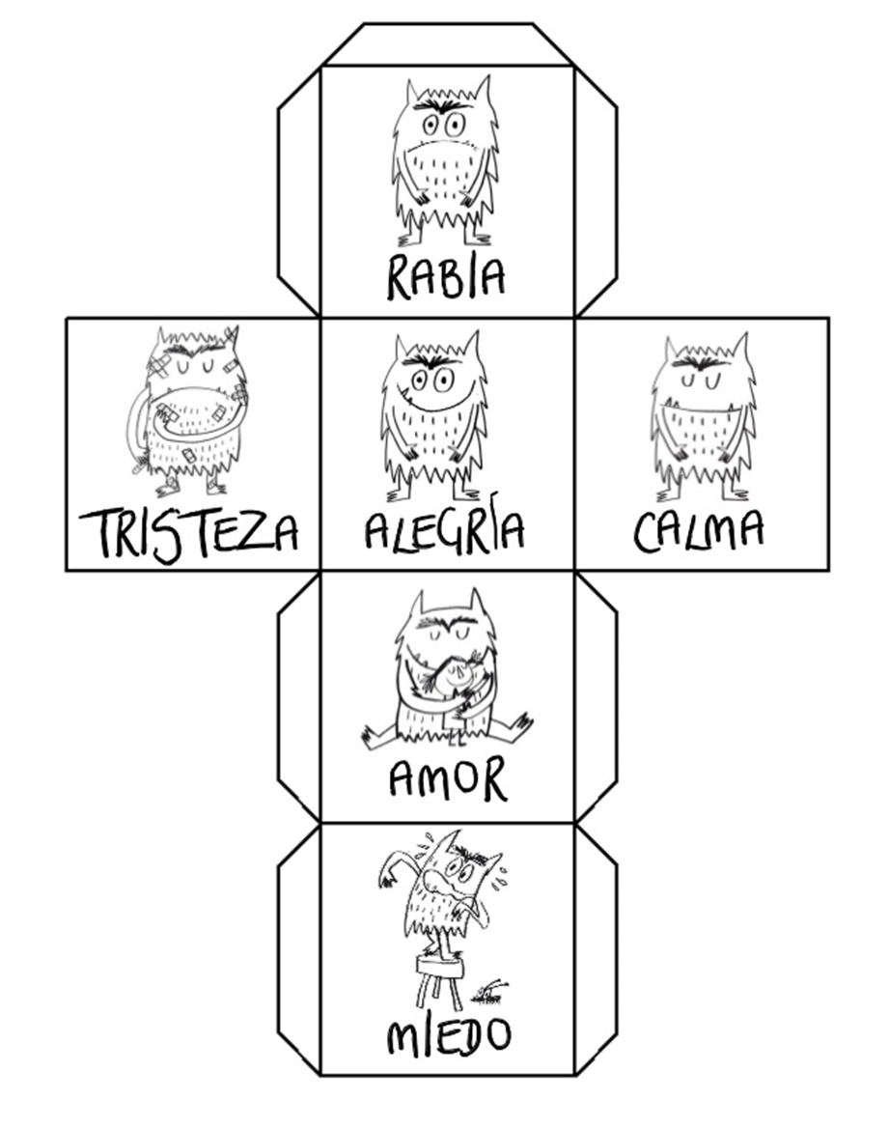
Dado DE EMOCIONES
Se les entrego a las alumnas un cubo de emociones
En donde
Primero recortaron
Después formaron el dado
Al final se Lanzaba el dado y según la emoción que les tocaba platicaban
Lo que les hacia sentir ese sentimiento.

Slide 3
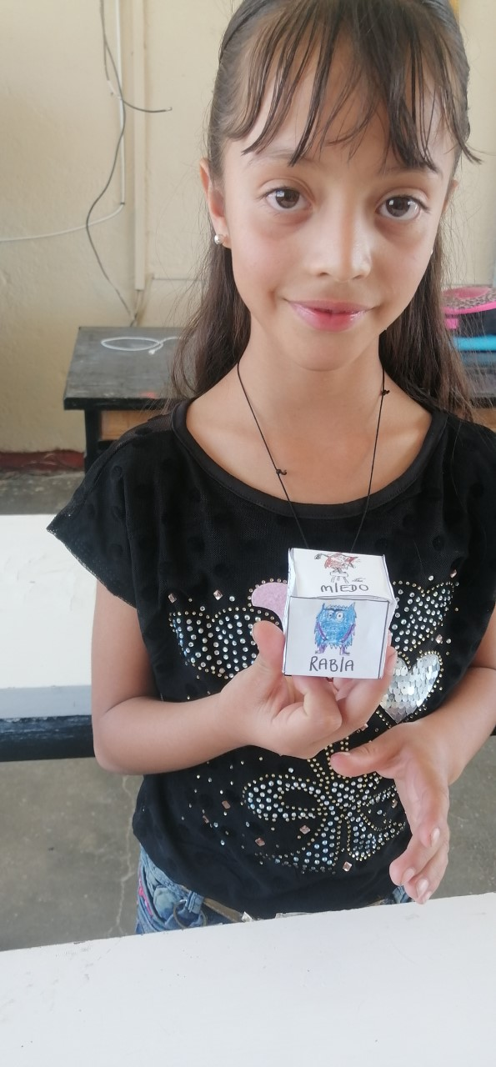
DADO DE EMOCIONES

Slide 4
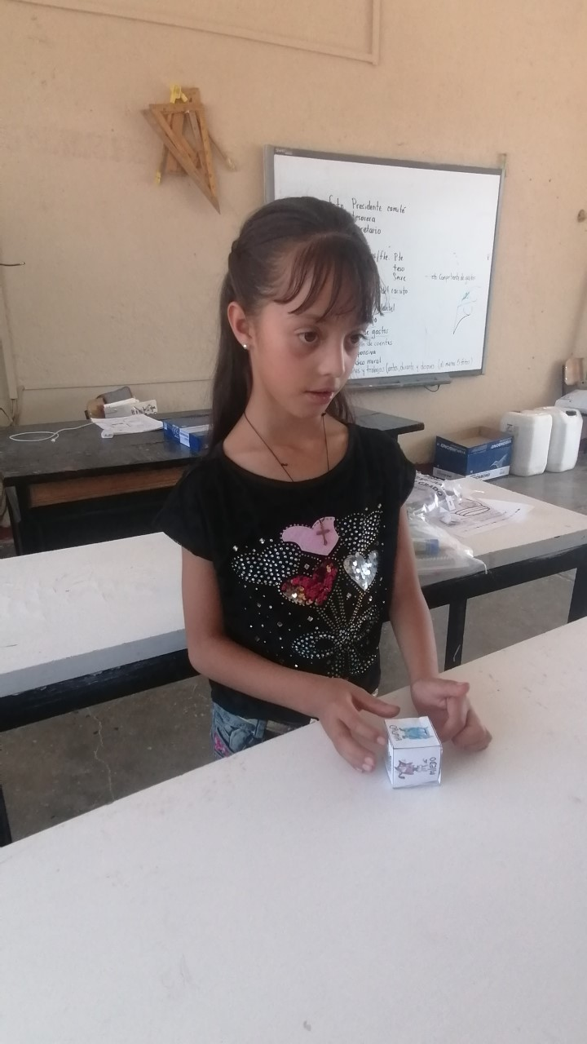
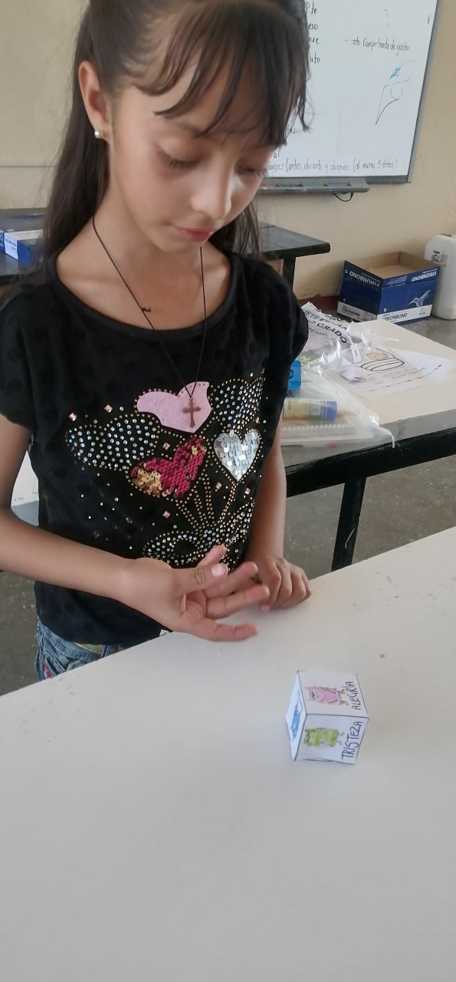

Slide 5
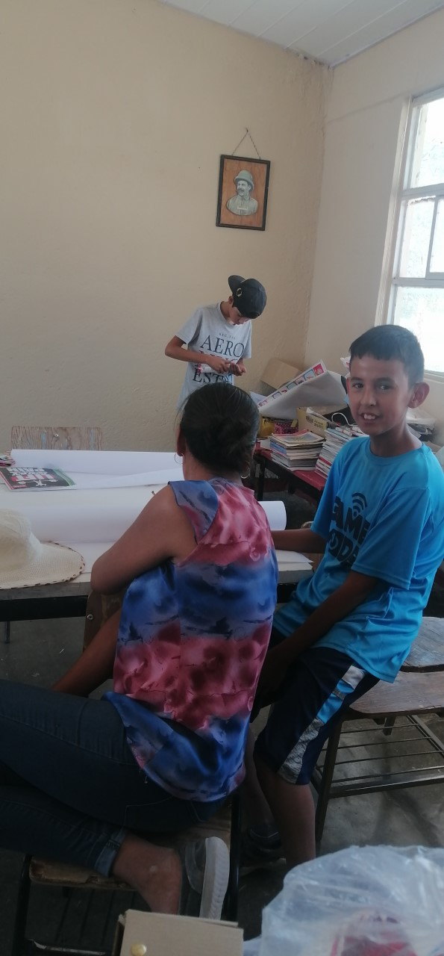
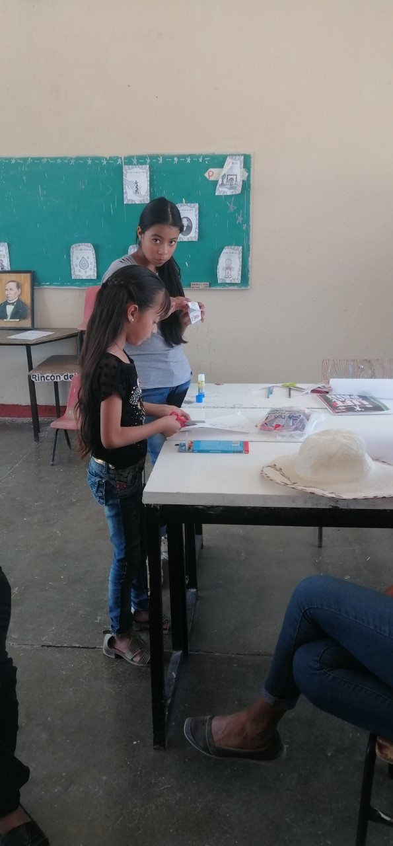

Slide 7
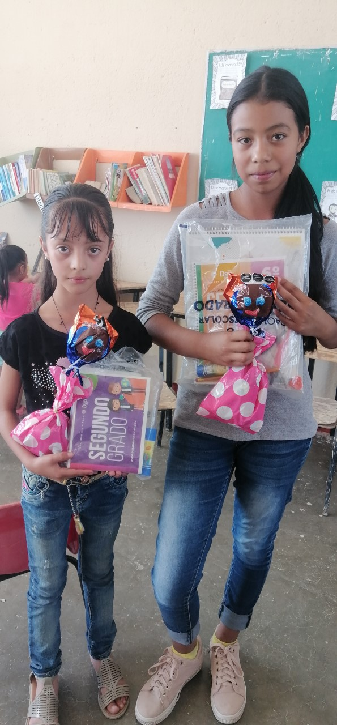
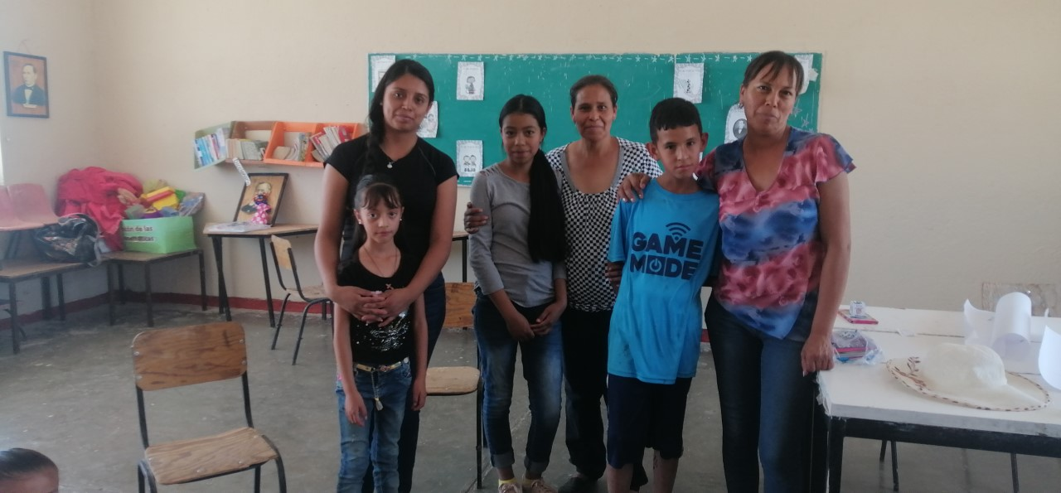

Slide 8
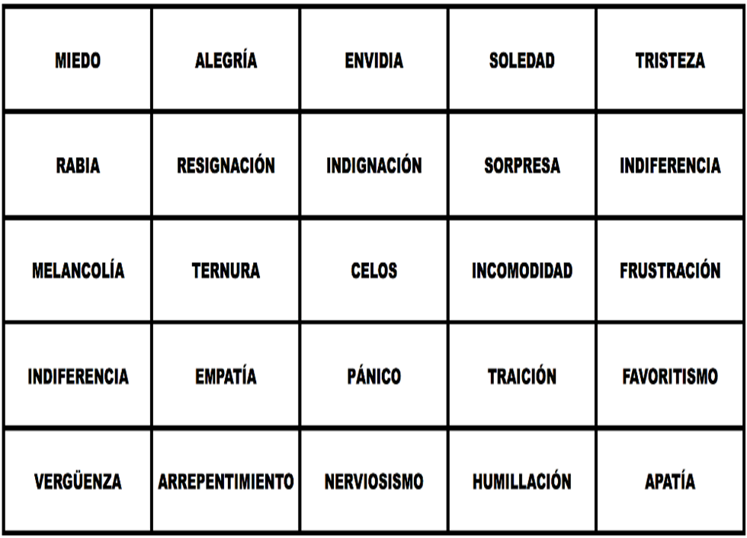
Memorama de emociones
Se entrego un memorama para que eligieran una de ellas y platicaran sobre sus emociones.

Slide 9
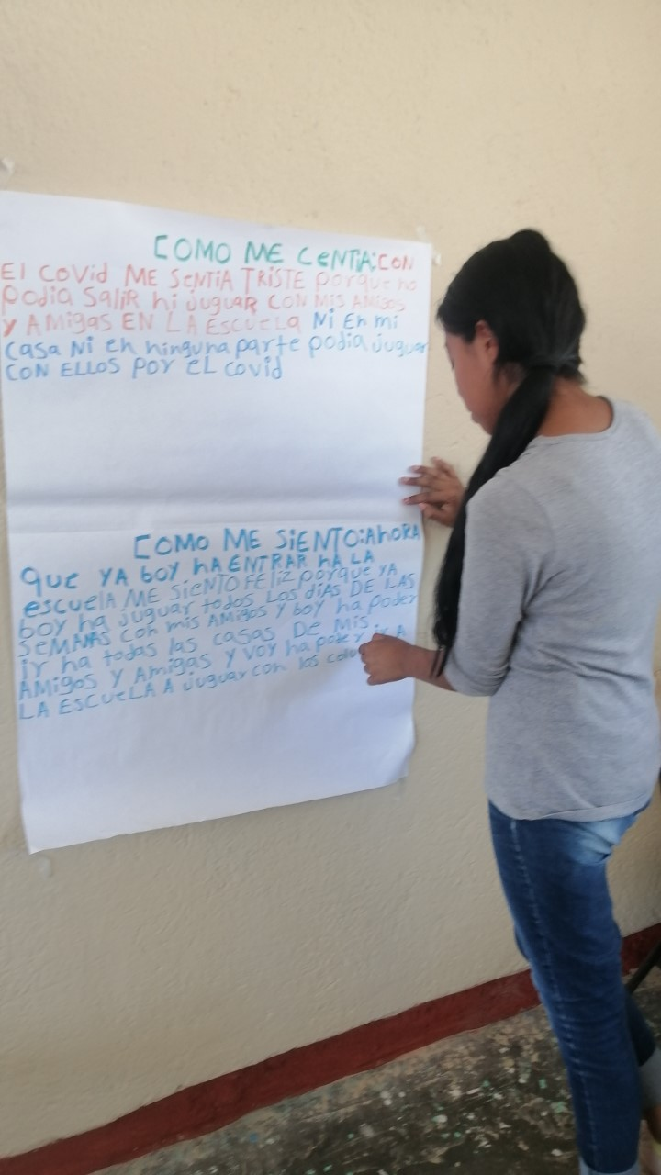
Exposición de alumna 6° grado
La alumna de 6° grado realizo una exposición en donde nos habla de como se sentía cuando empezó la pandemia y como se siente ahora que ya se esta empezando a volver a la normalidad.

